Slide 1
T2Kオフアクシスビームによる
ミューオンニュートリノ消失モードの測定
大谷 将士(京大D3)
2012/2/22
イントロ
ニュートリノ振動実験T2K
ν_{μ} →ν_{x}振動モードの測定結果
まとめ

Slide 2
ニュートリノ質量と混合
νに質量がある場合、
フレーバー固有状態
質量
固有状態
U_{PMNS}は牧・中川・坂田行列で、
三つの混合角θ₁₂, θ₂₃, θ₁₃とCP位相δで記述される。
2

Slide 3
ν振動
νが飛行中に、フレーバーが変化する現象
μ⁺
時間発展：
e⁺
π⁺
ν_{μ}
ν_{e}
N
2世代近似の場合、フレーバーαからβへ変化する確率は、
ν振動の測定⇒混合角θと質量二乗差Δm²の測定
3

Slide 4
これまでの理解と未解決問題
これまでの理解：
問題1:U_{PMNS}と小林・益川行列(≒単位行列)の違いの理解
素粒子標準理論では理解不能で、新たな物理を切り開く鍵。
特に“最大混合”のθ₂₃が謎。
問題2:CPは破れているのか?（δ_{CP}≠0?）
物質優勢宇宙を説明する手がかり。
δ_{CP}測定の第一歩はθ₁₃ の探索 (下式参照)
4

Slide 5
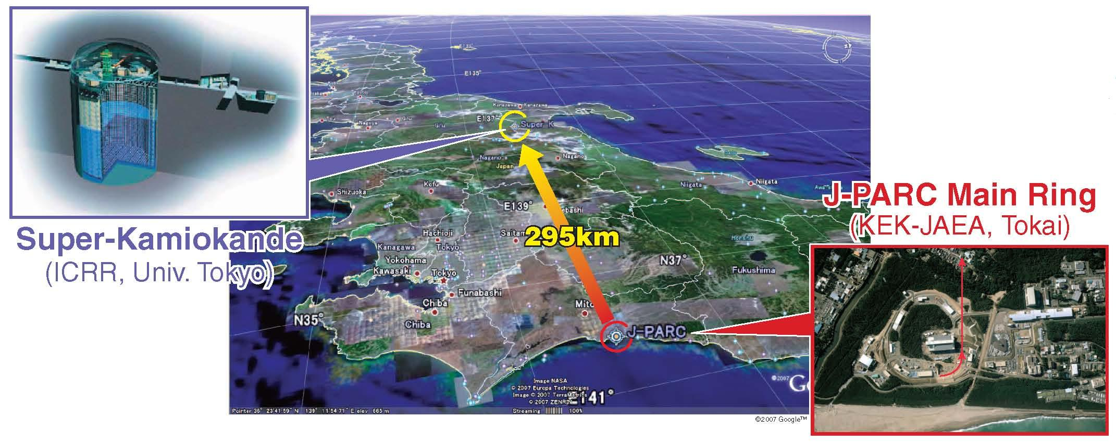
T2K(Tokai-to-Kamioka)実験
ν_{μ}? ν_{e}?
ν_{μ}
ν_{μ}消失モード(ν_{μ}→ν_{x})によってθ₂₃ とΔm²₃₂ を精密測定
ν_{e} 出現モード(ν_{μ} → ν_{e} )によってθ₁₃を探索
5

Slide 6
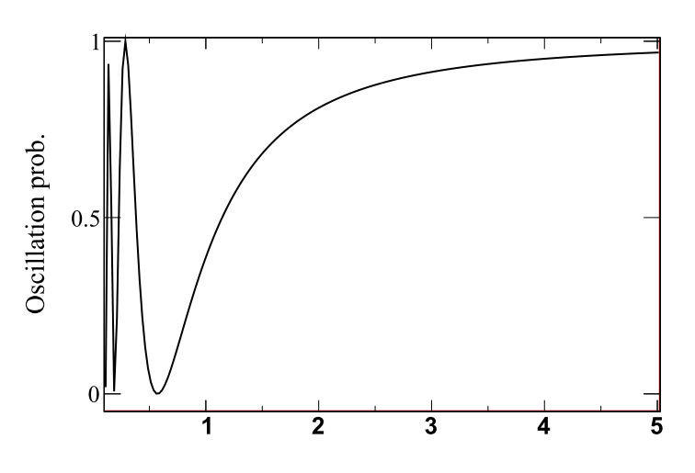
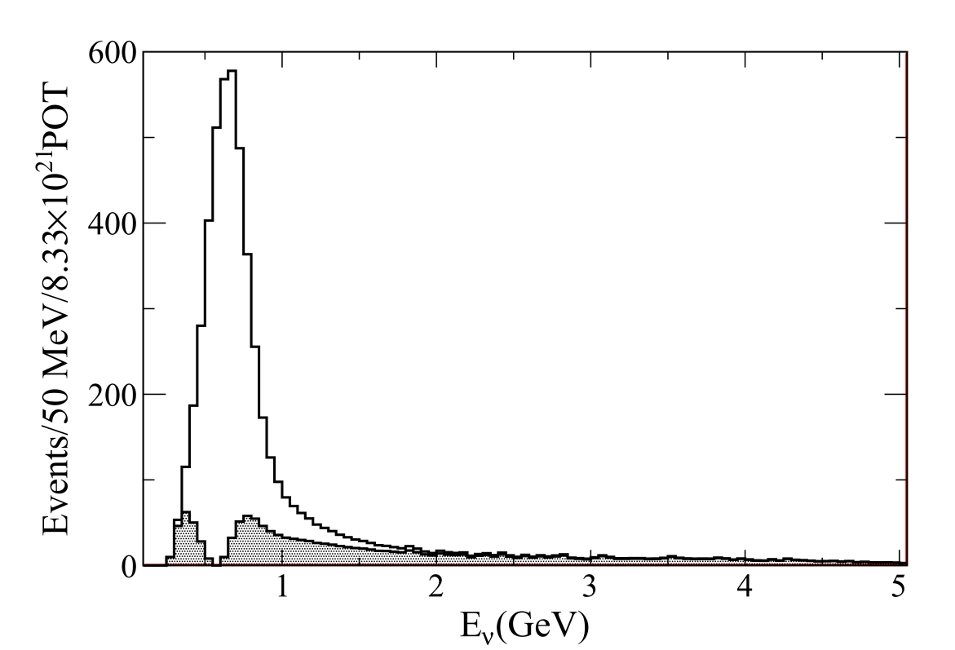

ν_{μ}→ν_{x}測定原理
Super-Kで予想されるν_{μ} エネルギー分布
ν_{μ}→ν_{x}振動ナシ
ν_{μ}→ν_{x}振動アリ
  ・ν_{μ} イベント数(N_{SK})の減少
  ・ν_{μ}エネルギー分布 (Φ_{SK})の歪み
ν_{μ}→ν_{x}の測定⇒
6

Slide 7


T2Kセットアップ&実験感度
p(30GeV)
π⁺
μ
ν_{μ} (sub-GeV)
陽子標的 & 電磁ホーン
μモニター
前置検出器
0
118m
280m
295km
  陽子を標的に照射し、生成πを電磁ホーンで収束
  μモニターで間接的にν_{μ}ビームをモニター
  前置検出器で生成直後のνビームを観測
  後置検出器Super-Kで295km飛行後のνビームを観測
実験感度: これまでの実験から一桁以上の改善
  δ(sin²2θ₂₃)~0.01, δ(Δm²₂₃)~1x10⁻⁴eV², search (sin²2θ₁₃) > 0.006
7

Slide 8
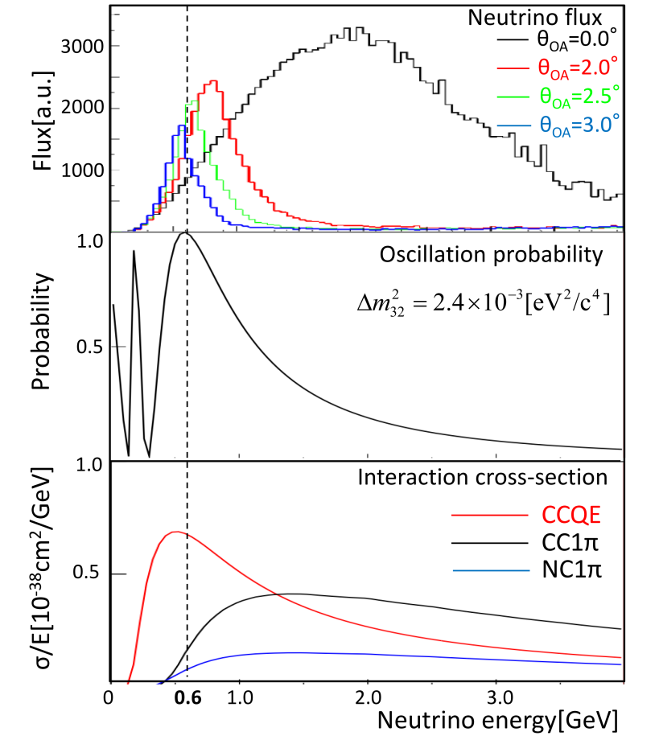
感度向上の手法＆キーポイント
ビーム中心をSuper-Kから故意にズラす(オフアクシスビーム)
オフアクシス角 θ_{OA} (2.5°に設定)
ビーム中心
ほぼ単色エネルギーのニュートリノビームを実現
☺E_{ν} ピーク = 振動確率最大
☺バックグラウンド反応 (CC1π, NC 1π) を減少、シグナル反応(CCQE)を増加
☹E_{ν} ピークがθ_{OA}に激しく依存
キーポイント: ビーム中心はT2K実験感度を左右する重要な測定。目標感度達成には1mrad精度のビーム中心の測定が必要
8

Slide 9
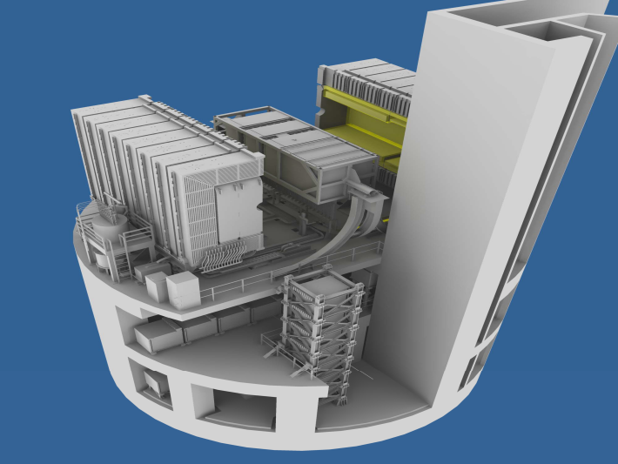
前置検出器
ニュートリノ生成点から約280m下流に2台の前置検出器
ND280
INGRID(Interactive Neutrino GRID) @ ビーム中心軸
  ビーム中心の測定 etc.
ND280 @ Super-K方向軸
  イベントレートの測定 etc.
Super-K方向
INGRID
ビーム方向
9

Slide 10
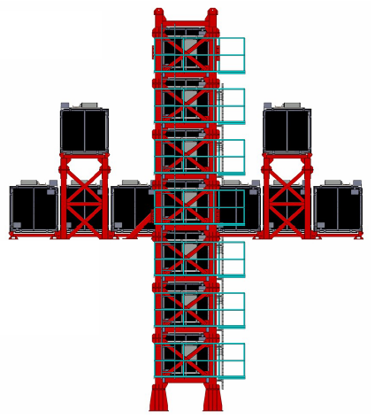
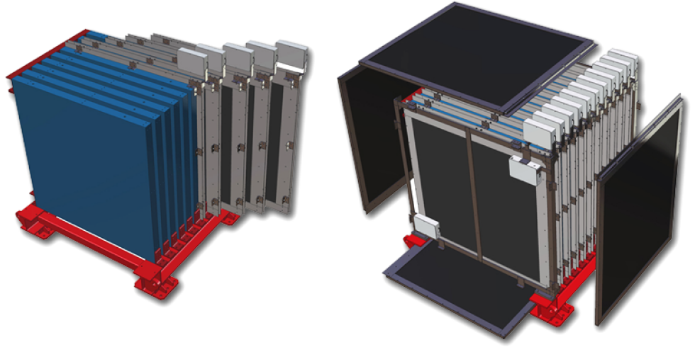
INGRID
目的: ビーム方向の測定・モニター
同一構造モジュール×16台から構成
ビーム中心まわり (±5m) x (±5m) をカバー
各モジュールは ~ 1m³, ~10 ton,
鉄とシンチレータートラッキングプレーンのサンドイッチ構造
VETO
±5m
ν beam
designed
Beam center
iron
Tracking plane
±5m
10

Slide 11
ν_{μ}→ν_{x} 振動モードの測定結果
データセット
INGRIDのビーム中心測定結果
ND280のイベントレート測定結果
Super-Kのν_{μ} イベント測定結果
ν_{μ}→ν_{x}振動モードの解析方法と結果
11

Slide 12
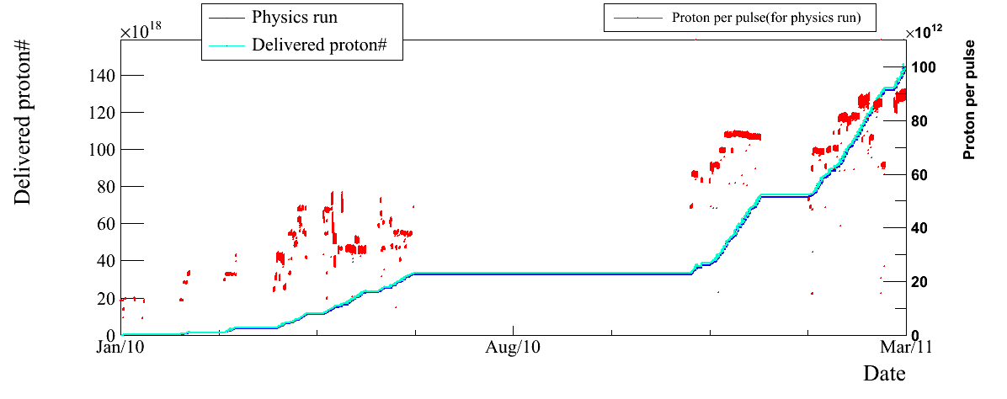
データセット
RUN-1(Jan. ‘10 – June ‘10)
RUN-2(Nov. ‘10 – Mar. ‘11)
・最大145kW運転
・合計POT(protons on target) = 1.4x10²⁰
12

Slide 13
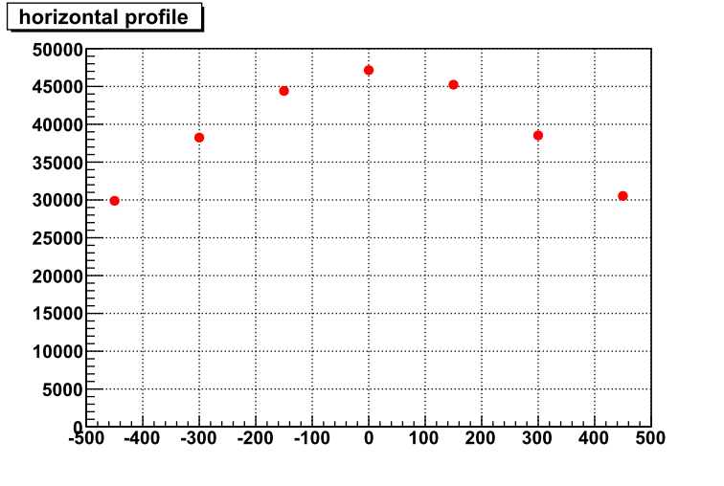
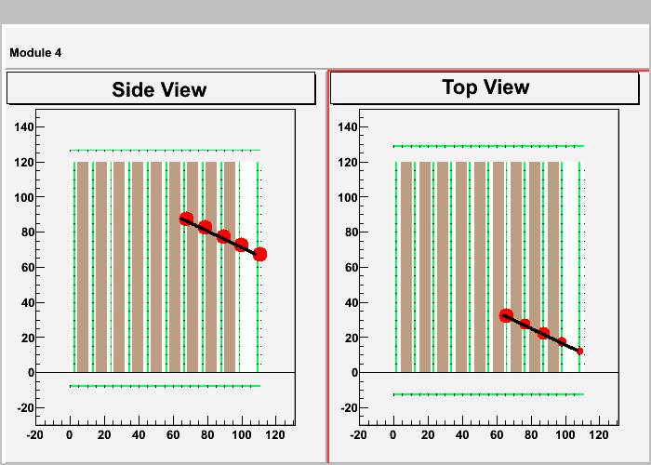
ビーム中心の測定@INGRID
ビームに同期した長い粒子飛跡をνイベントと同定
水平(垂直)モジュールでニュートリノイベントを数えて、X(Y)ビームプロファイルを再構成。
プロファイル中心のピークをビーム中心と同定。
典型的なνイベント
ビームに同期した粒子飛跡を再構成
# of events
ν_{μ}
ν_{μ}
μ
μ
W±
-5m
0m
+5m
n
p
プロファイルピーク
→ビーム中心
シンチレーター
エネルギー損失
13

Slide 14
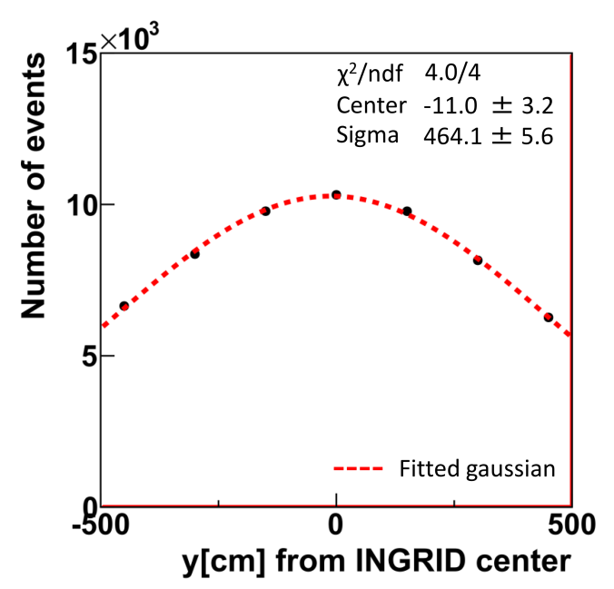
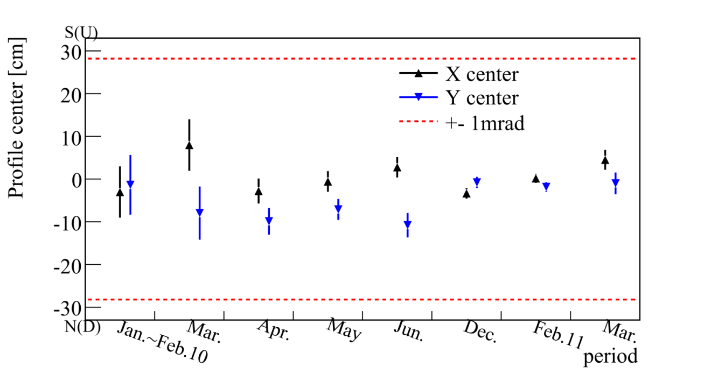
結果
99.6%のデータを安定して取得し、ビーム中心を測定した。
Y Profile in Apr. 2010
Monthly profile center
ビーム中心は安定。要求精度1mradよりも十分良い精度の測定に成功
X direction = -0.014±0.025(stat.)±0.33(syst.)
Y direction = -0.107±0.025(stat.)±0.37(syst.)
14

Slide 15
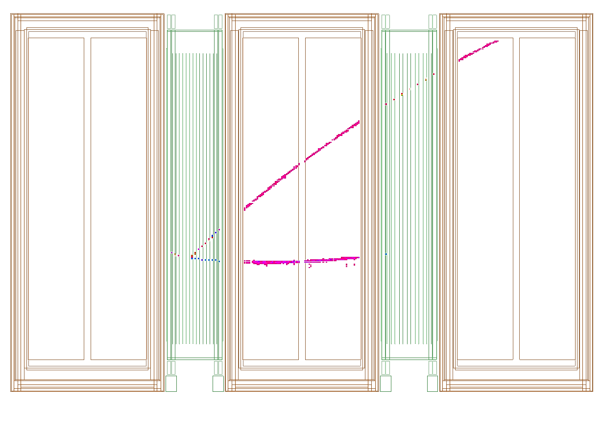
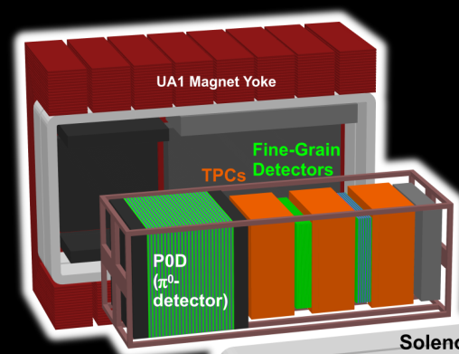
ND280によるイベントレートの測定
FGDとTPCでイベントレートを測定。
TPC1
TPC2
TPC3
FGD1
FGD2
ν_{μ}
ν_{μ}
～0.2T
FGD: Fine Grained Detector
  ν標的
  (有効質量= 1.6ton)
  ν反応点の同定
TPC: Time Projection Chamber
  飛跡の再構成
  曲率から運動量の測定、dE/dx測定と組み合わせてPID
ν_{μ} CCイベントレート(purity~90%)を測定
15

Slide 16
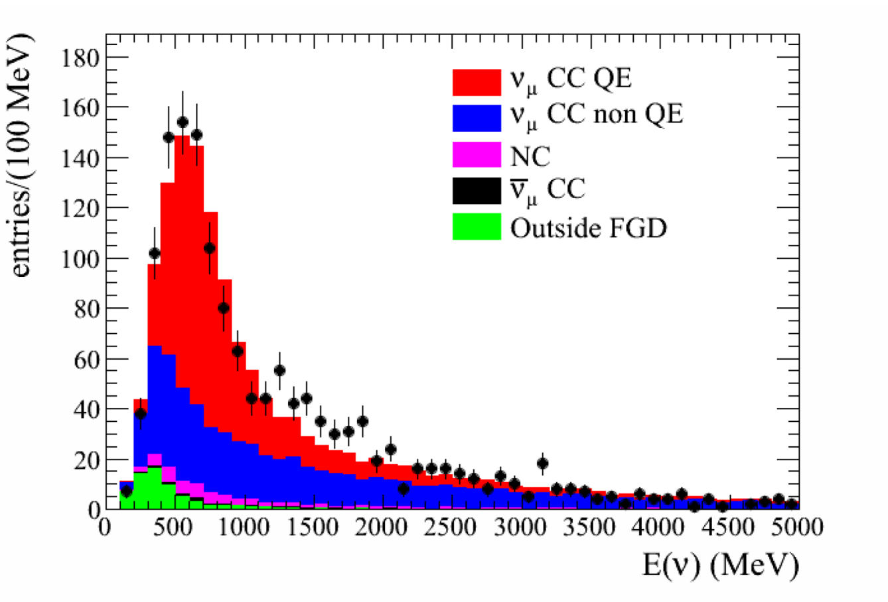
イベントレートの測定結果
CCQE反応を仮定して再構成したニュートリノエネルギー
データとMCはよく一致
データ/MC = 1.036±0.028(stat.)
+0.042
- 0.036
(syst.)±0.037(phys.)
16

Slide 17
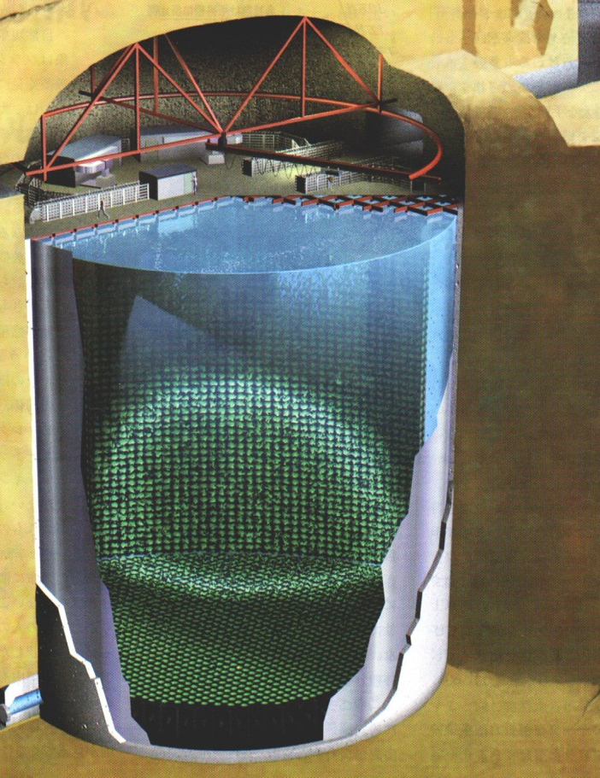
後置検出器Super-K
295km飛行後のビームニュートリノを観測
大型水チェレンコフ検出器@神岡鉱山内地下1km
ビームニュートリノ到達予想時間±500usecのデータ取得
Outer Detector(OD)
- 50kton
- 1185 PMTs
Inner Detector(ID)
- 11129 PMTs
41.4m
Fiducial Volume(FV)
- ID壁から2m
- 22.5kton
39.3m
17

Slide 18
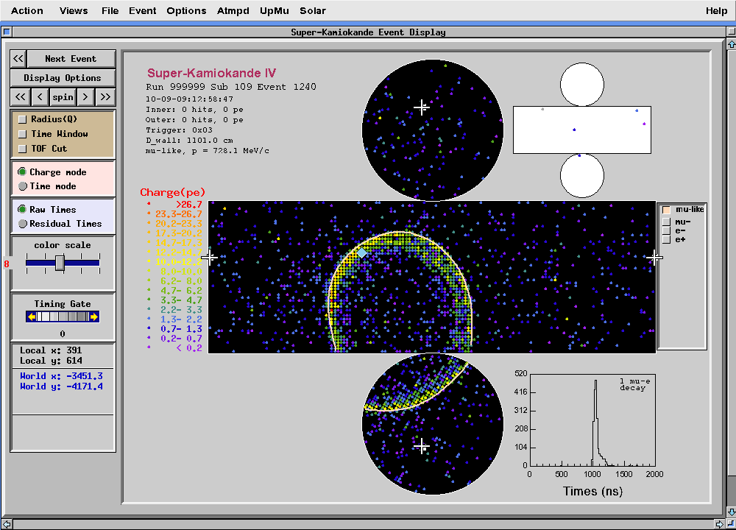
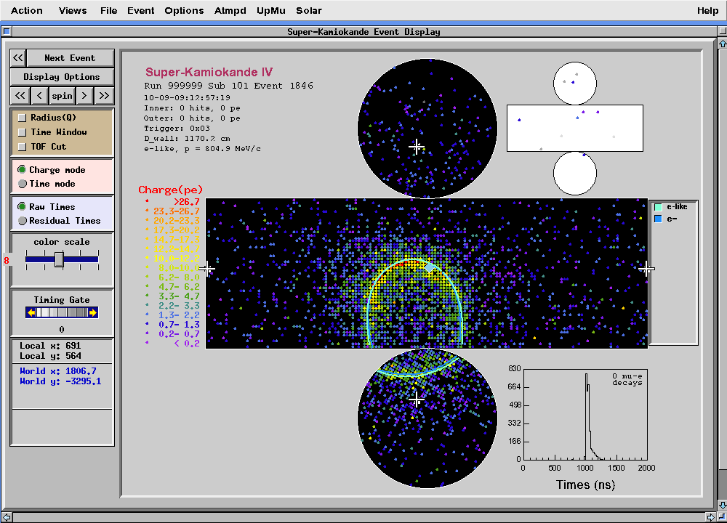
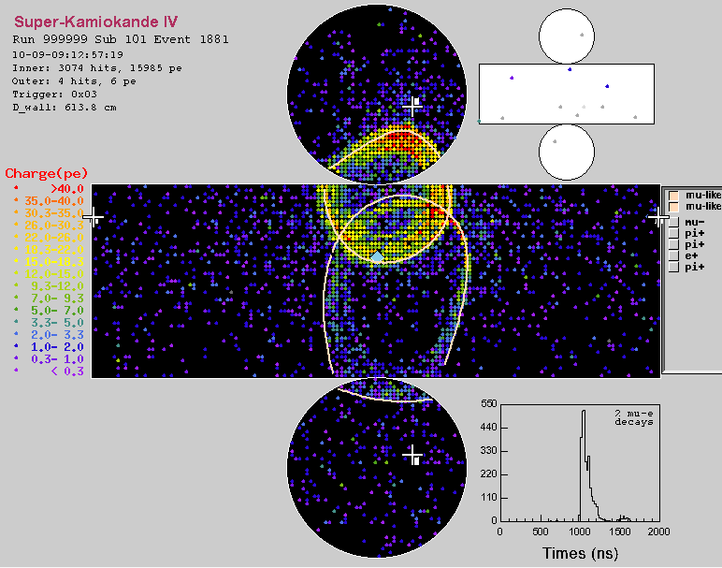
ニュートリノイベント@Super-K
νが水と反応して出てきた荷電粒子(μ,e,π…)のチェレンコフリングを観測
CCQE反応
(シグナル)
CC1π反応
(バッググラウンド)
ν_{μ}(ν_{e})
μ(e)
チェレンコフ
リング
ν_{μ}(ν_{e})
μ(e)
W
W
E_{ν}再構成が可能
π±
n
p
e-like
(edgeがぼやける)
μ-like
ν_{μ} (ν_{e} )CCQEイベント数・エネルギーを測定
18

Slide 19
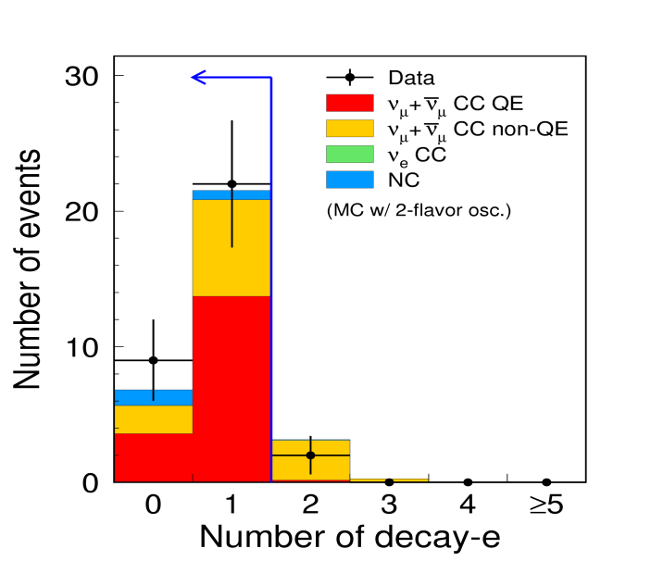
ν_{μ} イベント選択&結果
FCFVイベント@ビームタイミング
Single μ-likeリング
p_{μ} > 200 MeV/c
  リングPIDの性能を保障するため
崩壊電子数 < 2
  再構成できなかった π±(→μ→e) イベント除去
# of decay-e distribution
Result of the ν_{μ} selection
Selection | # of events
FCFVイベント @ビームタイミング | 88
Single μ-like リング | 33
p_{μ} > 200 MeV/c | 33
崩壊電子数 < 2 | 31
19

Slide 20
ν_{μ}→ν_{x} 振動の解析方法
Likelihood for Number of events
(Poisson probability)
Likelihood for the energy spectrum
(product of PDF of the spectrum)
Constraint on f (Gaussian of the estimated error)
20

Slide 21
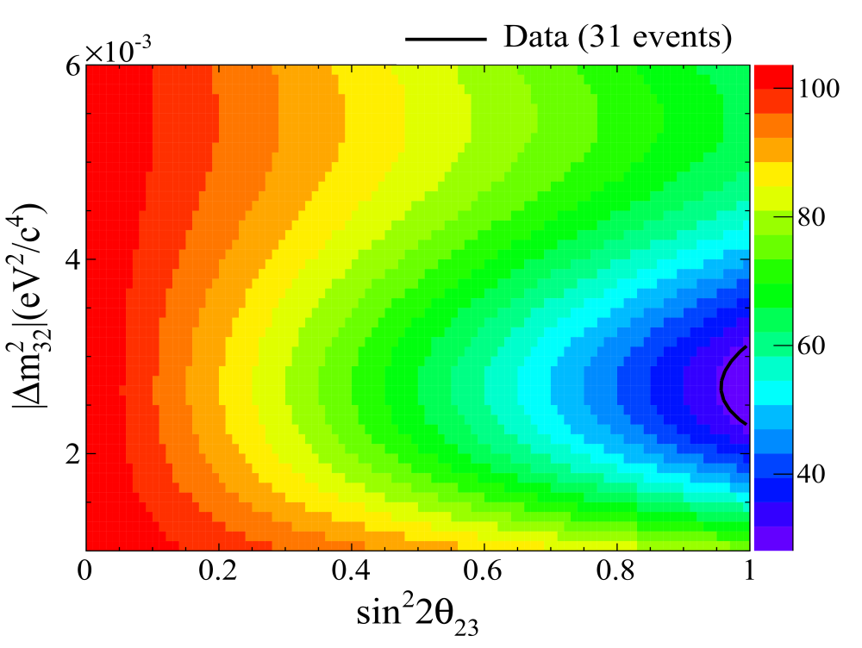
SKでの予想イベント数:N_{SK}^{exp}
 | Error[%]
ν beam | +4.8 | -4.8
ν cross-section | +4.9 | -4.5
Final state interaction | +6.7 | -6.7
Super-K | +10.3 | -10.3
Near detector | +6.2 | -5.9
Total | +15.4 | -15.1
21

Slide 22
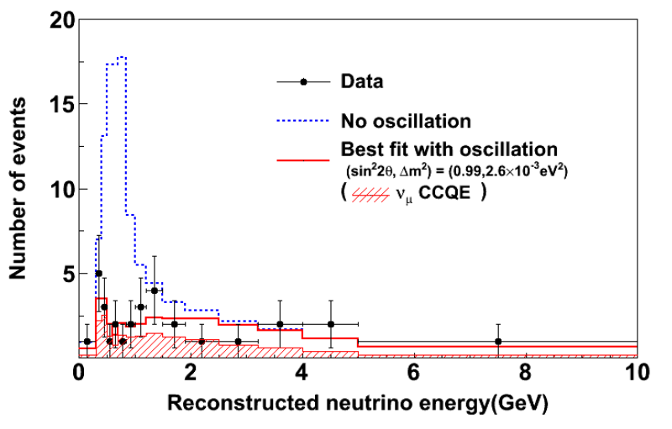
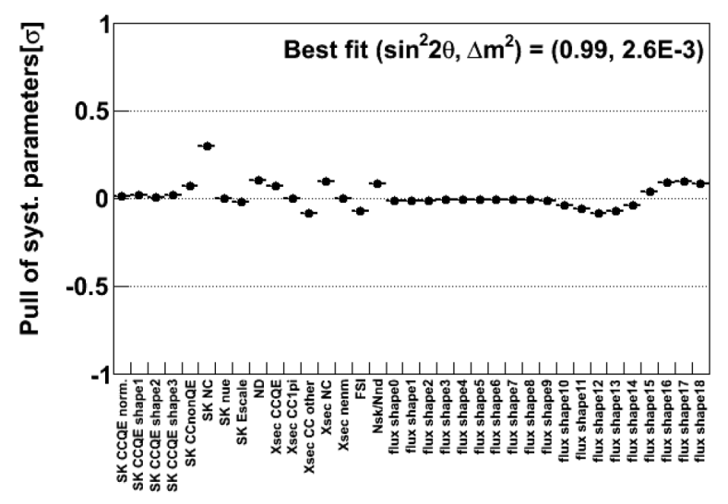
エネルギー分布
Reconstructed ν_{μ} energy spectrum
Best fit syst. parameters
データは(sin²2θ₂₃, Δm²₂₃)=(0.99, 2.6×10⁻³ eV²)での予想と良く一致
22

Slide 23
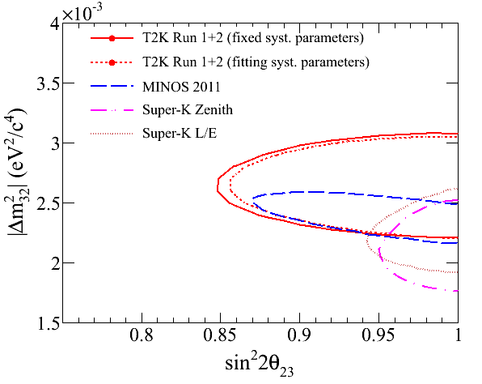
ν_{μ}→ν_{x} 振動の解析結果
Feldman-Cousins法によって90%CL intervalsを見積もった
90% confidence level contour
現行実験にならぶ高精度の測定に成功
*今回用いたデータはT2K goalの2%, MINOS(4003イベント), T2K(31イベント)
23

Slide 24
まとめ
ν振動は素粒子標準模型の枠を超えた新現象であり、
新たな物理を切り開く鍵である。
  混合角θ₂₃の精密測定は、CKM行列とPMNS行列の違いを
  理解するキーポイントである。
  混合角θ₁₃の探索は新たなCPの破れを探索するために
  必要不可欠である。
長基線ニュートリノ振動実験T2K実験は、大強度オフアクシスビームによって世界最高精度のθ₂₃測定、世界最高感度のθ₁₃探索を目指す実験である。
T2Kは、初物理データ(2010/1~2011/3)を用いてν_{μ}→ν_{x}振動を測定し、これまでの実験に並ぶ高精度のθ₂₃測定に成功した。
θ₁₃については次の講演。
24

Slide 25
Backup
25

Slide 26
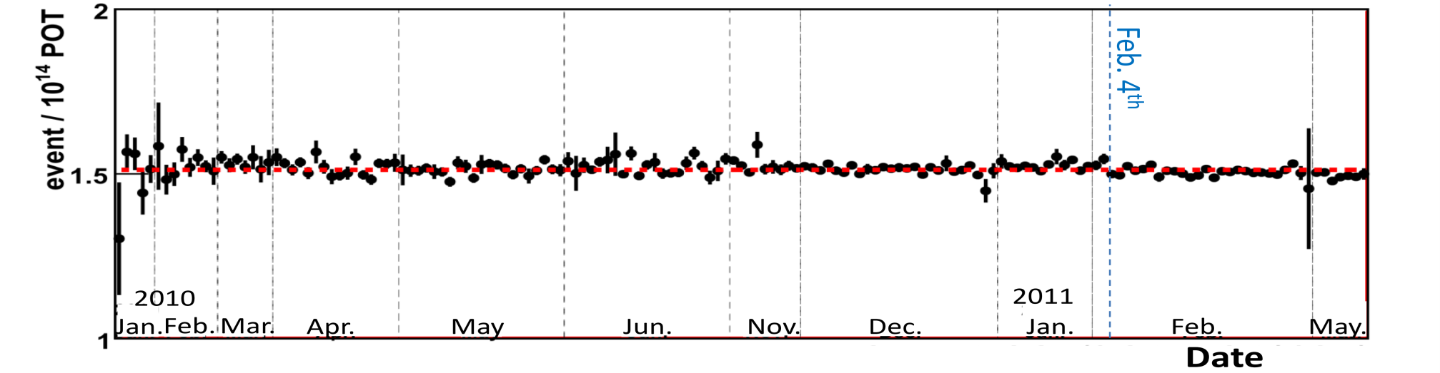

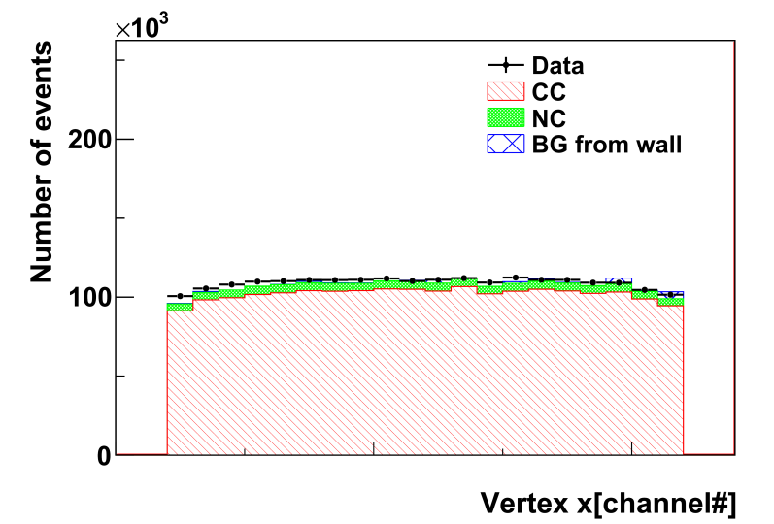
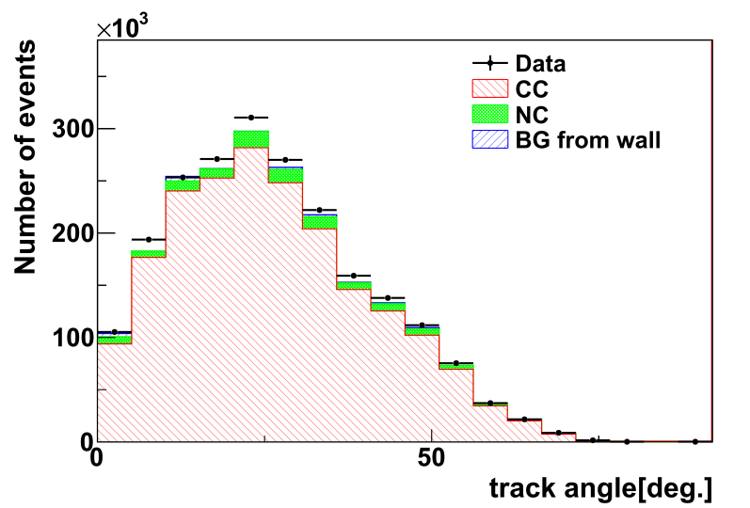
イベントレート測定結果
average
イベントレートは統計誤差(~1.7%)の範囲内で安定
vertex and track angle of selected events
データとMCで各分布はほぼ一致
N^{obs}/N^{MC}= 1.06±0.001(stat.)±0.037(syst.)
26

Slide 27
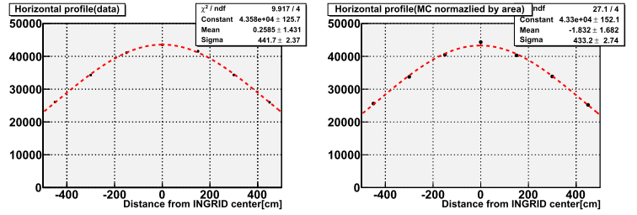
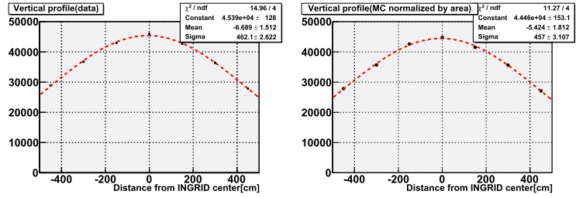
Horizontal profile
Data
MC
Width = 441.7cm
Width = 433.2cm
Vertical profile
Data
MC
Width = 462.1cm
Width = 457.0cm
27

Slide 28
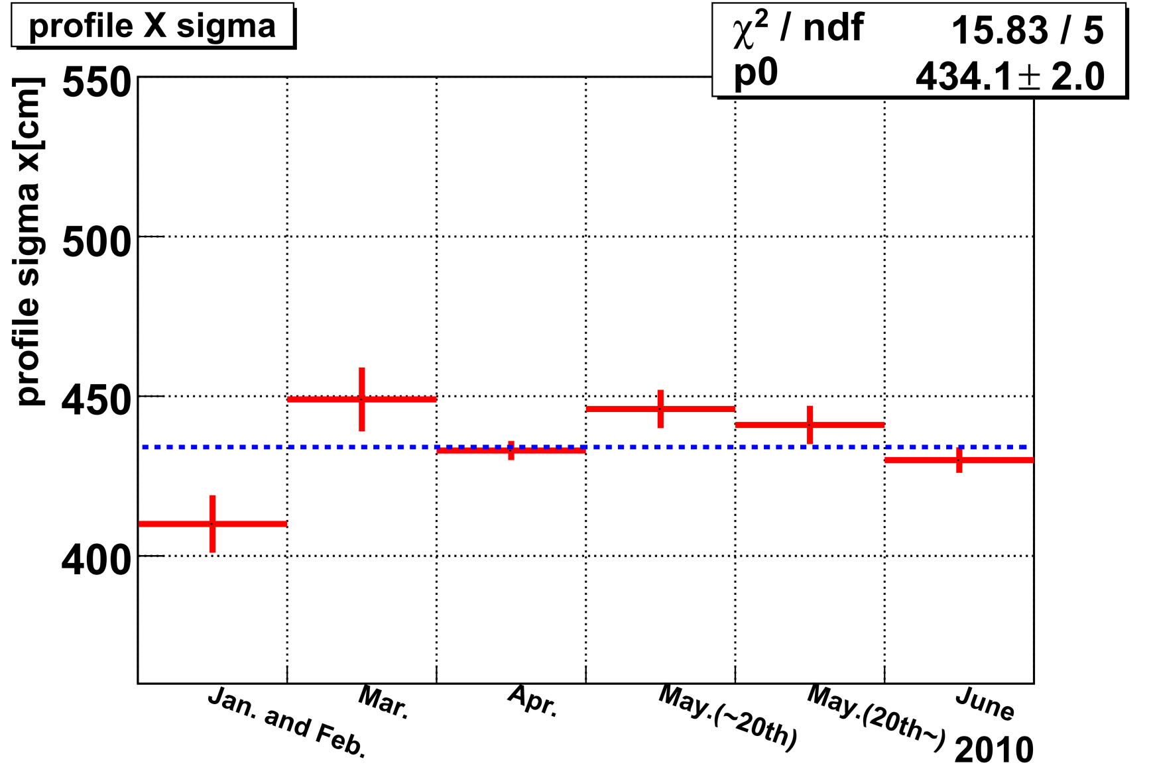
28

Slide 29
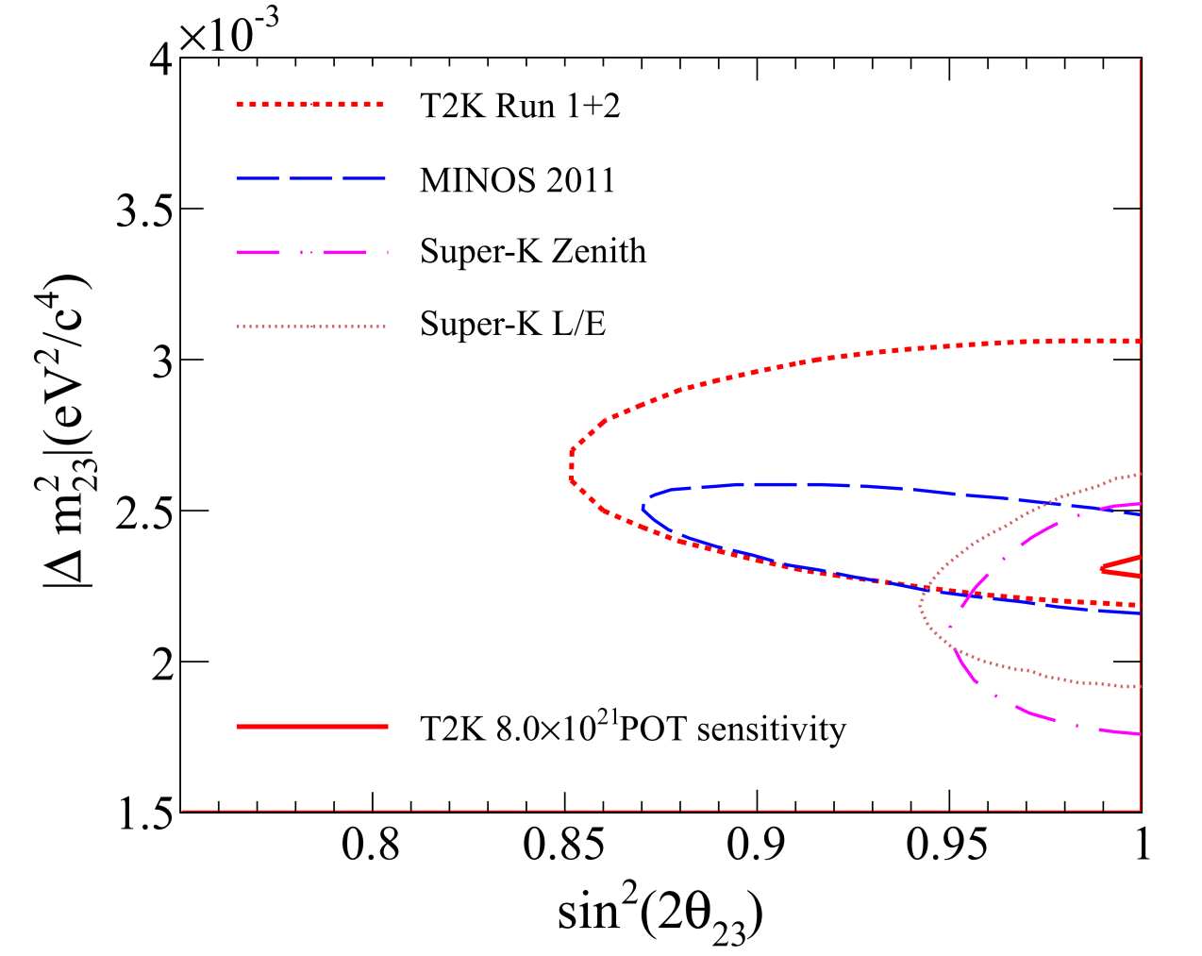
展望
今後のデータ取得によって、世界最高感度δ(sin²2θ₂₃)~0.01で測定可能(もちろん、系統誤差の改善も必要)
29

Slide 30
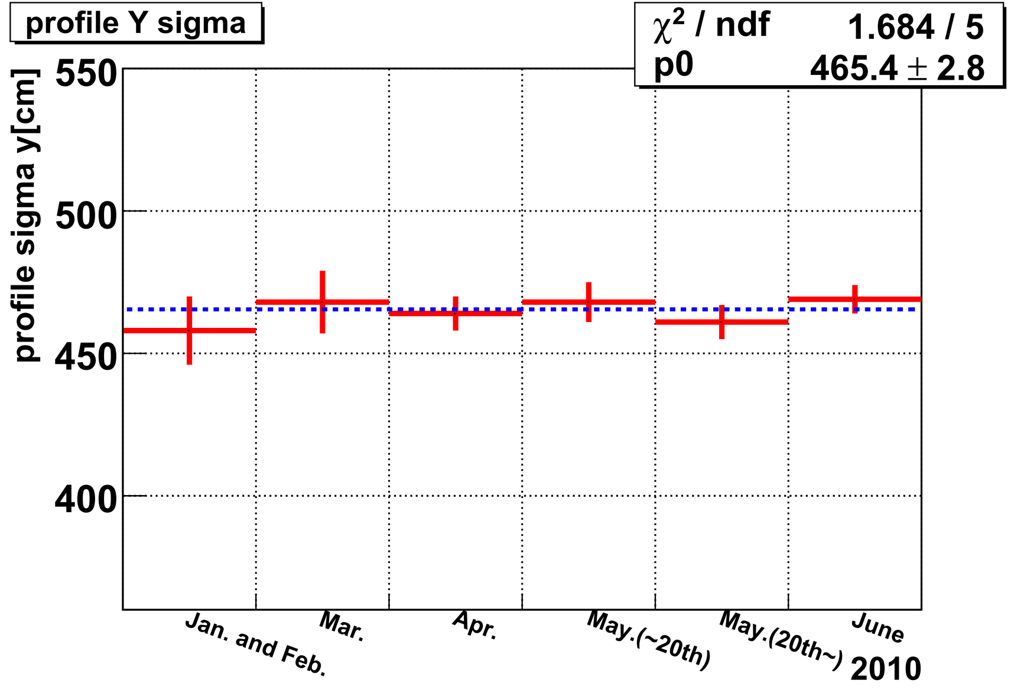
30

Slide 31
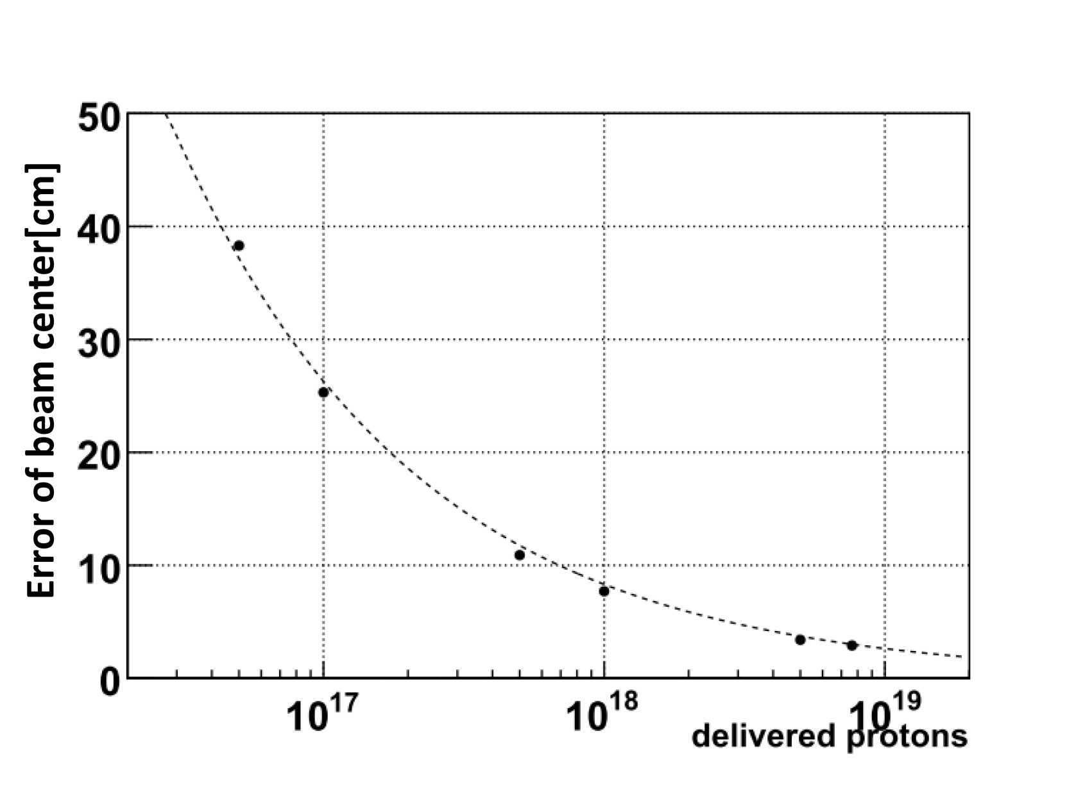
*200kW x 1day ~ 3.7e18
31

Slide 32
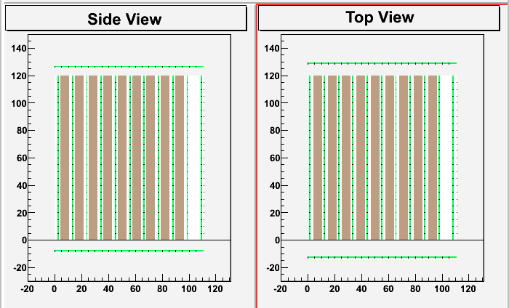
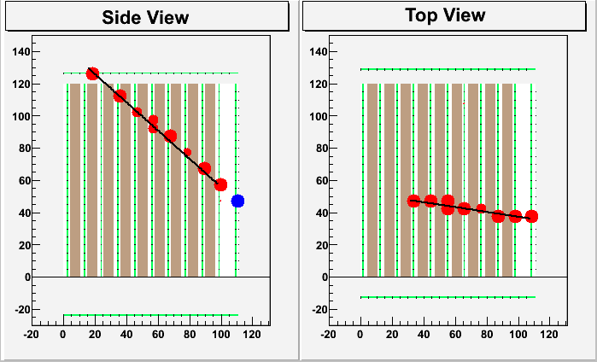
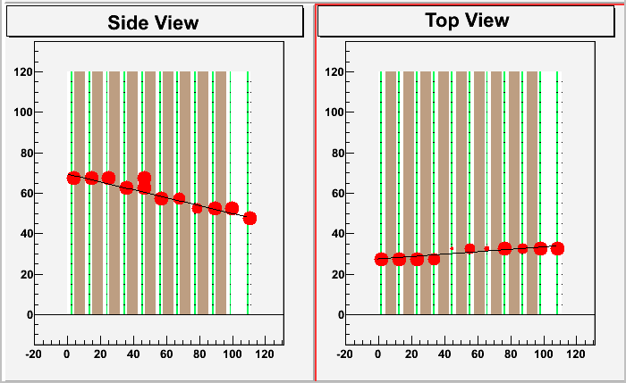
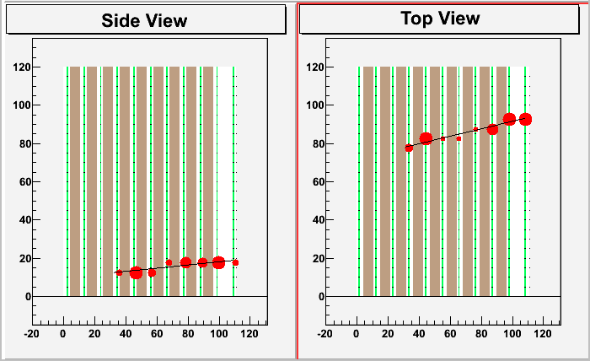
Event selection
Hit cluster
Pre-selections
Reject accidental noise event
Tracking
Reject cosmic-ray
Timing cut
Veto and fiducial volume cuts
Reject beam induced muon
Neutrino event
Efficiency @ Eν=0.6 GeV ~ 40%
BG contamination = 0.4%
32

Slide 33
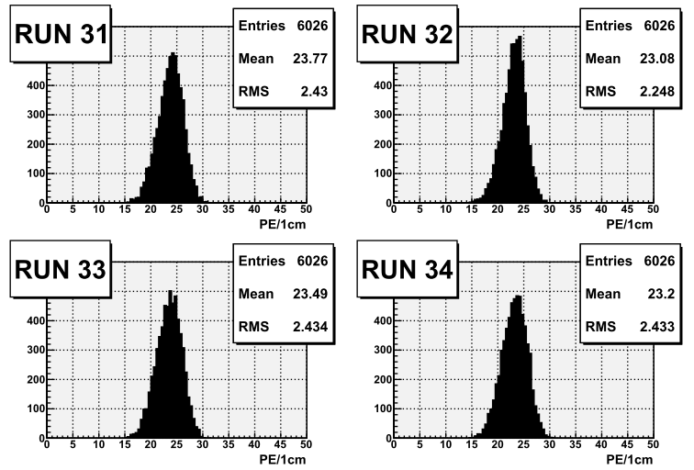
33

Slide 34
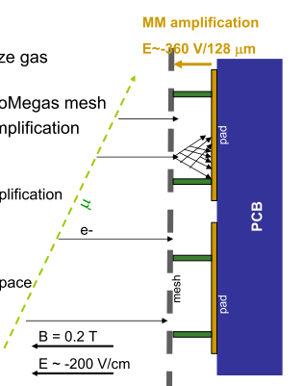
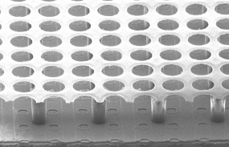
TPC(Time Projection Chamber)
MicroMEGAS(x,y)読み出し
ドリフト時間(z)
→トラックを再構成
磁場(0.2T)で運動量測定
ガス中のdE/dxでμ/e識別
ビーム上流からTPC1, FGD1, TPC2, FDC2, TPC3
x
z
y
34

Slide 35
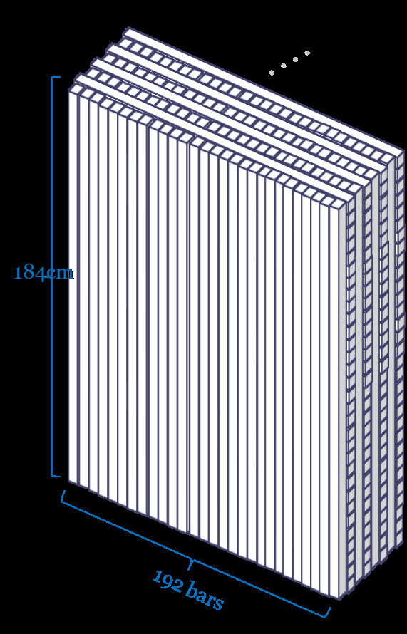
FGD(Fine Grained Detector)
シンチレータートラッカーの多層構造
ν標的 & シンチレーターでのエネルギー損失から反応点付近の粒子を識別
⇒ν反応の識別
FGD1:シンチレーター1 ton
FGD2:シンチレーター0.5ton + 水0.5ton
184cm
ν
1層192本
1チャンネルのコンポーネント
波長変換ファイバー
MPPC
プラスチックシンチレーター(1cm²断面)
35

